Slide 1

BLROOM
ブルーム

Slide 2



メインコンセプト
「彗星の尾」の性質を用いた
パズルアクションゲーム
太陽の位置関係で、尾の向きと
長さが変化する！

Slide 3


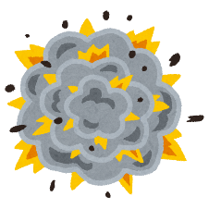


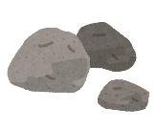
ゲームイメージ図
彗星の尾で破壊してはいけないオブジェクト
彗星の尾を用いて破壊
彗星の尾で破壊しなければいけないオブジェクト
・彗星は自動で周回している
・太陽は自由に操作・移動できる

Slide 4





面白さ①
FAILED
CLEAR
太陽(プレイヤー)と彗星の位置関係で尾の長さが変わるので
タイミングだけでなく移動の仕方(ルート)も考えないといけない。

Slide 5




面白さ②
破壊する物体が回転することもあり、さらに難しく
逆にそれを同時に破壊した時の爽快感が生まれる。

Slide 6
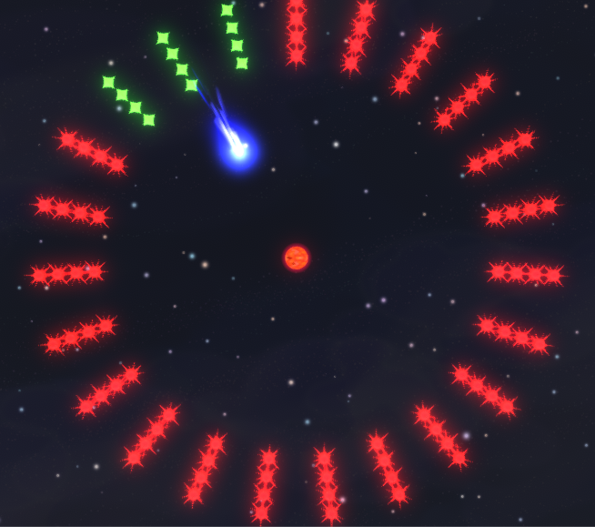
面白さ③
基本的に破壊しなければいけないオブジェクトは
大量に配置。一斉に破壊する爽快感を得られる。

Slide 7
FEVERモード
一定スコア獲得ごとにFEVERモードという特設
ステージに移行。大量破壊とスコアアップにつながる！

